Slide 1
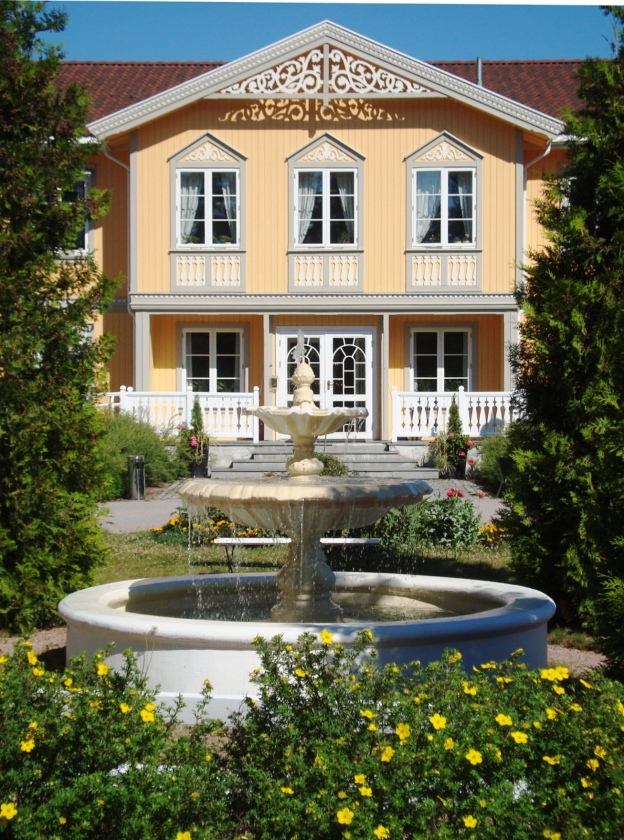
Legeliv og legehelse- ressurser og utfordringer Årsmøte PSL 19.8.21
Ingunn Amble,
Spes. i psykiatri, PhD
Leder av Villa Sana
– seksjon arbeidshelse

Slide 2
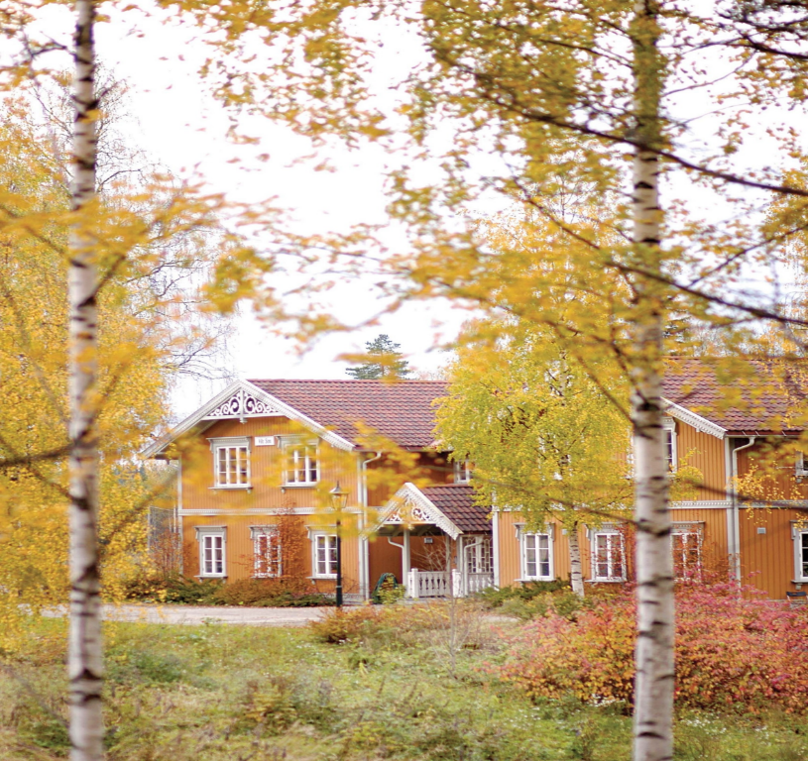
VillaSana
Bidra til å styrke yrkesidentiteten,
forebygge utbrenthet
og fremme helse og livskvalitet.

Slide 3
Agenda
Helsefremmende arbeidsliv?
Utbrenthet
Ressurser og utfordringer
Forebygging
Hjelper tiltakene?

Slide 4
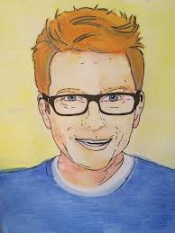
Truls
«Jeg har hatt søvnvansker i over 10 år.
I mange år har jeg også slitt med spenning
og uro i kroppen. Det er vanskelig å koble ut.
Jeg synes likevel jeg har fungert greit frem til siste halvår
hvor det har vært gradvis økende symptomer med
kroppslig utmattelse.
Nå er det ikke mye igjen på batteriet.
Fysisk aktivitet utover lett belastning gir symptomforverring. Jeg har vansker med å konsentrere meg utover et par-tre timer, blir svimmel, tung i kroppen, tåkete i hodet og voldsomt trøtt. Nå hemmer dette meg både på jobb og privat.
Jeg føler meg helt tom, dette har vart lenge.»

Slide 5

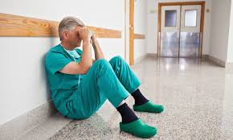
Hvorfor fokus på godt/helsefremmende arbeidsliv?
Norske leger1/3 sykemeldt sml med sykepleiere og
1/5 uføretrygdet sml med befolkningen.
Leger mer tilstede på jobb enn noen annen profesjonsgruppe.
Mener seg ikke syke nok. Redd for å belaste kolleger.
Kivimäki 2001, Aasland 1996&2005, Tyssen 2004, 2007, Bracewell 2010,
Notes:
Hindre lidelse blant leger. Leger søker ikke hjelp, spesielt de med psykiske vansker. Legers helse har betydning for pasientene
Rosvold – Hazardous heroes
Kivimäki – compared to nurses 50% of sickleave. Health problems and poor teamwork for doctors. High threshold.
Aasland – Norwegian doctors 1/3 compared w nurses and gen pop and 1/5 of disability pensions.
Tyssen – review – seldom take sick leave
Bracewell – Clinical staff. Doctors more presenteeism than any other group. Not unwell enough, not good for others.
Davidson – 87% no help seeking for mental distress (90% among GPs)
Tyssen – mental health problems in need of treatment increased (11 to 17% in 4 yrs), but no increase in help-seeking.
Frank – Legens egne helserelatert atferd øker chansen for at pasienten har pos helserelatert atferd
Firth-Cozens – Depression in doctors
West – residents burn-out ass. m manglende empati,self-perceived medical errors. Sirkelforløp? Independant effect of distress (BO and depression) and fatigue on medical errors.
Fahrenkopf – objektiv – mer medikamentfeil hos deprimerte
Rawson – viser at leger med forstyrrende eller nedbrytende atferd gir lavere pasient tilfredshet, flere uønskede hendelser, økt personell omsetning, høyere behandlingskostnader og dårlig opplæring av assistentleger 400 senger >1 million dollar
Wallace – physician wellness, a missing quality indicator
Angerer – review

Slide 6

Hvorfor fokus på legers helse og velvære?
- 87% søker ikke hjelp for psykiske plager, 90% av allmennlegene. Davidson 2003
- Psykiske plager økt fra 11% til 17% på 4 år, men ikke økt hjelpsøkning Tyssen 2004, 2007
- Legens egne positive helserelaterte atferd øker sjansen for at pasienten har positiv helserelatert atferd Frank 2004
- Objektivt – mer medikamentfeil hos deprimerte, Fahrenkopf 2008
Frank 2000, Fahrenkopf 2008, Wallace 2009, Angerer 2015, Casalino 2015
Notes:
OBS! MISNØYE _ flere henvisninger, flere medikament forskrivninger??
Hindre lidelse blant leger. Leger søker ikke hjelp, spesielt de med psykiske vansker. Legers helse har betydning for pasientene
Rosvold – Hazardous heroes
Kivimäki – compared to nurses 50% of sickleave. Health problems and poor teamwork for doctors. High threshold.
Aasland – Norwegian doctors 1/3 compared w nurses and gen pop and 1/5 of disability pensions.
Tyssen – review – seldom take sick leave
Bracewell – Clinical staff. Doctors more presenteeism than any other group. Not unwell enough, not good for others.
Davidson – 87% no help seeking for mental distress (90% among GPs)
Tyssen – mental health problems in need of treatment increased (11 to 17% in 4 yrs), but no increase in help-seeking.
Frank – Legens egne helserelatert atferd øker chansen for at pasienten har pos helserelatert atferd
Firth-Cozens – Depression in doctors
Impaired, Disruptive, 15%
West – residents burn-out ass. m manglende empati,self-perceived medical errors. Sirkelforløp? Independant effect of distress (BO and depression) and fatigue on medical errors.
Fahrenkopf – objektiv – mer medikamentfeil hos deprimerte
Rawson – viser at leger med forstyrrende eller nedbrytende atferd gir lavere pasient tilfredshet, flere uønskede hendelser, økt personell omsetning, høyere behandlingskostnader og dårlig opplæring av assistentleger 400 senger >1 million dollar
358 (40%) doctors returned questionnaires. More participants believed it was acceptable to self-treat acute conditions (315/351; 90%) than to self-treat chronic conditions (88/350; 25%). Nine per cent (30/351) of participants believed it was acceptable to self-prescribe psychotropic medication. A greater proportion of GPs (206/230; 90%) than specialists (101/121; 83%) believed doctors are reluctant to attend another doctor, especially if the problem is psychological. Women and GPs were significantly less likely to report that it was easy to find a satisfactory treating doctor (women, 58/140 [41%]; men, 128/211 [61%]; GPs, 106/231 [46%]; specialists, 80/120 [67%]). Being a specialist was predictive of seeking appropriate healthcare for all three vignettes

Slide 7
Legers helse og velvære
Helse
Arbeidsforhold
Selvvurdert god helse 83-94%
Stressrelaterte lidelser
Lavere dødelighet 0.7-0.8
Suicidrater leger SMR kvinner 2.3 1.46 menn 1.4 0.67
Lite sykmelding
Høy jobb tilfredshet
Arbeidstid 46-47 timer/uke
Opplevd stress (tidspress)
Balansen mellom jobb og privatliv er krevende
Aasland og Rosta 2011, 2013, 2015, Aasland 2011, Tyssen 2009, Schernhammer 2004,Hem 2011, Duarte 2020, Langballe 2011, Hertzberg 2015, Rosta 2019
Notes:
SMR Standardised Mortality Rate
Duarte: Of 7877 search results, 32 articles were included in the systematic review and 9 articles and data sets in the meta-analysis. Meta-analysis showed a significantly higher suicide SMR in female physicians compared with women in general (1.46 [95% CI, 1.02-1.91]) and a significantly lower suicide SMR in male physicians compared with men in general (0.67 [95% CI, 0.55-0.79]). Male and female physician SMRs significantly decreased after 1980 vs before 1980 (male physicians: SMR, -0.84 [95% CI, -1.26 to -0.42]; P < .001; female physicians: SMR, -1.96 [95% CI, -3.09 to -0.84]; P = .002).
PMR physician suicide Proportionate Mortality Rate
SAMTIDIG TILFREDSHET OG STRESS Færre timer enn i andre land, Mannlige 47-48, kvinner 43-45 – 90 og 96% som jobber heltid, – flere enn i Norge , >1/3 av Ol >48 timer i uken, LIS og kvinnelige ol mer tilstedevakt; Ol, 19% LIS,
Uakseptabelt arbeidspress ofte/nokså ofte 32% kvinnelige ol 38%, mannlige ol 29%, LIS 19%
svært stressende med omorg 42% Kvinnelige ol mer 49% mot 39% LIS 41%
Legejobb – privatliv: Mannlige = kvinnelige. Livsstil LIS – jobb Velferdsordninger – deltid i perioder? Legeforeningen – tariffer, lønn, arbeidstid. Faste stillinger!
Arbeidspress ofte/nokså ofte kvinnelige ol 38%, mannlige ol 29%, LIS 19%
Kvinnelige ol mer svært stressende med omorg 49% mot 39% LIS 41%
Legejobb – privatliv: Mannlige =kvinnelige. Legeforeningen – tariffer, lønn, arbeidstid. Velferdsordninger – deltid i perioder?
Arbeidspress ofte/nokså ofte kvinnelige ol 38%, mannlige ol 29%, LIS 19%
Kvinnelige ol mer svært stressende med omorg 49% mot 39% LIS 41%
Legejobb – privatliv: Mannlige =kvinnelige. Legeforeningen – tariffer, lønn, arbeidstid. Velferdsordninger – deltid i perioder?

Slide 8
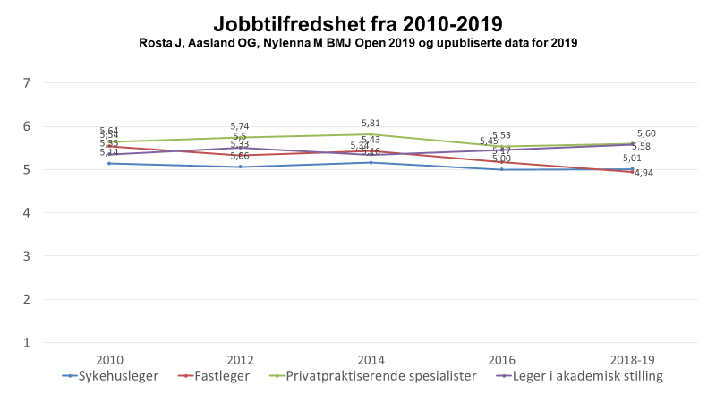

Slide 9
Jobbtilfredshet fra 2010-2019 Rosta J, Aasland OG, Nylenna M BMJ Open 2019 og upubliserte data for 2019
©2019 by British Medical Journal Publishing Grop
Notes:
Tre poenger: Leger har høy jobbtilfredshet Privatpraktiseriende spes: ligger høyest – Sykehusleger lavest Fastleger – endrer seg
(ikke publiserte data)
Variasjon, kolleger, mulighet å bruke sine evner, samlet jobbtilfredshet (ned fastleger 2018)
Ansvarsmengde, arbeidstid, samlet jobbtilfredshet

Slide 10
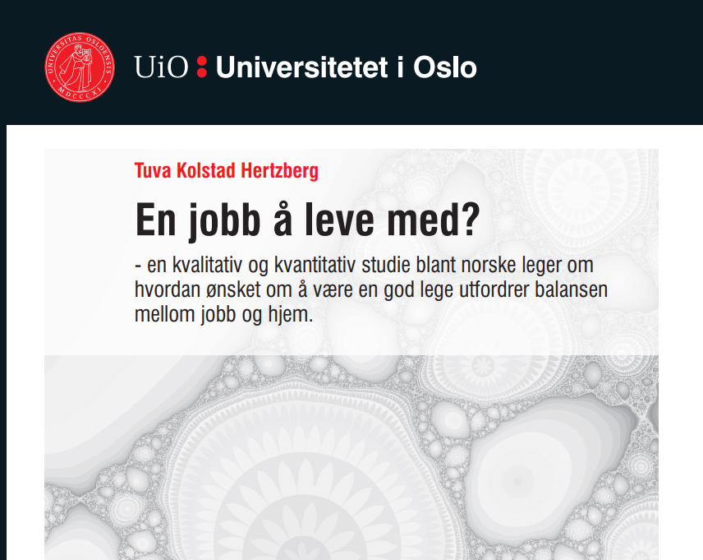
Tuva Kolstad Hertzberg
Doktoravhandling – Disputas juni 2018
« Norske leger går på akkord med egen helse for å innfri egne og andres forventninger. « Tuva Kolstad Hertzberg

Slide 11
Jeg vil ivareta min egen helse,
mitt velvære og mine evner,
for å kunne gi omsorg av den høyeste standard Revisjon av Geneve-deklarasjonen, «Hippokrates ed», WMA 2017 Parsa-Parsi RW. JAMA. 2017
«Care of the patient requires care of the provider»
Bodenheimer and Sinsky 2014

Slide 12

Utbrenthet
Indre press Ytre press
Knapphet på ressurser
Betydningen av faktorer som hindret endring
ble konstant undervurdert, samtidig som eget
potensiale i arbeidssituasjonen ble overvurdert. (Freudenberger 1974)
Det kliniske konseptet som han kalte "utbrent« (burnout)
ble opprinnelig utviklet fra hans arbeid i gratisklinikker for rusmisbrukere og hjemløse.
Definerte utbrenthet som en "tilstand av mental og fysisk utmattelse forårsaket av ens profesjonelle liv"
Herbert J. Freudenberger
(1926–1999)
12
12
12
12
Notes:
Freudenberger – free clinic bevegelsen –74 (New York) Lyset – Utbrenthet ikke uopprettelig. Uttappet, utladet

Slide 13
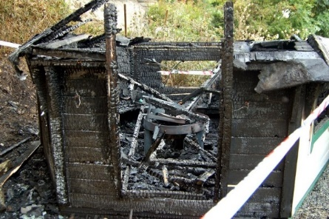
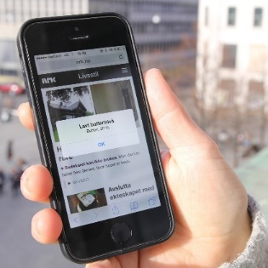
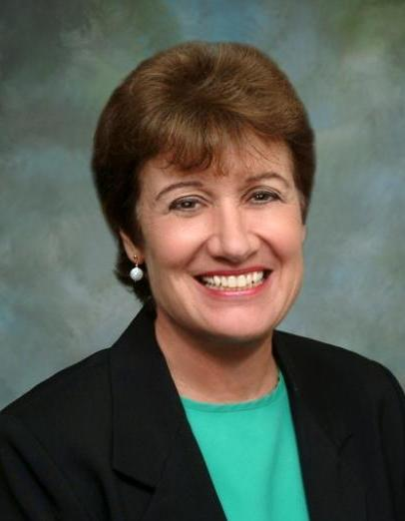
Utbrent, utladet
Christina Maslach
Emosjonell utmattelse
Emosjonell distansering (kynisme)
Redusert arbeidskapasitet (Maslach 1981)
Utbrenthet som prosess, mestring (Cherniss 1995)
13
13
13
13
Notes:
1) følelse av energireduksjon eller utmattelse
2) økt mental avstand til jobben, eller følelse av negativisme eller kynisme knyttet til jobben
3) redusert faglig effektivitet
Jobben mindre meningsfull eller givende. Kyniske til arbeidsplassen Når empati og omsorgsevne forsvinner kan man bli både lei seg og fortvilet – kan føle seg fremmed for seg selv.
Når kapasiteten går ned jobber vi hardere…

Slide 14
WHO - ICD -11
QD25 "Burnout" - i kap 24; "Problemer knyttet til sysselsetting eller arbeidsledighet"
• Definisjon: "Burn-out er et syndrom som er et resultat av kronisk stress på arbeidsplassen som ikke har blitt tilstrekkelig håndtert. Det er karakterisert ved tre dimensjoner:
1) følelse av energireduksjon eller utmattelse
2) økt mental avstand til jobben, eller følelse av negativisme eller kynisme knyttet til jobben
3) redusert faglig effektivitet
Utbrenthet refererer spesifikt til fenomener i yrkessammenheng og bør ikke brukes til å beskrive opplevelser knyttet til andre områder av livet .

Slide 15
Faresignaler ved langvarig stress
Jobben tar mer tid og krefter
Glemsomhet
Relasjoner blir annerledes – tilbaketrekning
Mer irritabilitet og utålmodighet- kortere lunte
Mer negative tanker/følelser - selvkritisk/usikker på egen kompetanse - det som pleide å gi glede gjør ikke det
Søvnvansker, blir ikke uthvilt
Ulike fysiske plager
Mer dårlige vaner

Slide 16
Mer dårlige vaner. - mister vanlig struktur på dagene
Går senere fra jobb, eller kommer tidligere på morgenen.
Dropper trening eller andre aktiviteter som man vanligvis deltar på og har glede av.
Måltidene blir mer uregelmessige og det blir mer junk-food.
Dropper lunsjen.
Sover til ulike tider og på andre steder, f.eks på sofaen i stedet for i senga.
Det sklir ut med alkohol eller evt sovemedisiner eller smertestillende.
Trekker seg fra sosiale sammenhenger man vanligvis trives i og deltar på.
Noen merker også at de «lekker» mer i samtaler, reduksjon av den vanlige profesjonaliteten, tydeligheten, selvdisiplinen, grensene.

Slide 17
Utfordring: Balanse
Jobbsituasjon
Personlighetstrekk
Livshendelser
Mestringsstrategier
Notes:
Opplevd jobbstress – Følelsesmessige opplevelsen av pasientens krav og forventninger
Personlighetstrekk – Ansvarsfulle, konfliktunnvikende, perfeksjonistiske, ”strenghet” Har lite å gjøre med objektiv sit.! Dansk film ”At kende sannheten” Nils Malmros om sin far neurokir. som tok på seg ansvar og skyld
Vanskelige livshendelser – 86% av de som kommer t Sana, SAMLIV
Mestringsstrategi – Problemfokusert Søke sos. Støtte Anklage seg selv Unngåelse – alkohol/tabletter Ønsketenkning – orke mer, takle ting annerledes, lese mer, være tøffere, når bare ………….. så!!

Slide 18
Jobbstress - prediktorer
Arbeidsbelastning
(arbeidstid, tidspress, emosjonell, rettslig ansvar)
Rolle
Søvndeprivasjon
Arbeid-hjem interaksjon
(Reuben 1985; Firth-Cozens 1987; Getz 1997; Baldwin 1997; Williams 1997; Hainer 1998; Tyssen 2000, 2001; Peiro 2001; Arnetz 2002; Taylor 2005;Langballe 2010)
18
Notes:
ukentlig arbeidstid (kvinner) (U)
Være på intensivavd mot annen avd (DS)
Føle seg overveldet (arb.relatert) (PB)
tidspress, avbrytelser i arbeid (PPBB)
emosjonell belastning (PPBB)
↑arbeidsbelastning (etter nedbemanning) (Psyk Ener)
↑ jobbstress over 8 år (PB, U)
studiestress (PPBB)
Tabell 3 Norske onkologers oppfatning av arbeidsmengde og hvordan jobben påvirker privatlivet. Andel spesialister og leger i spesialisering som svarer at følgende utsagn «passer svært godt» eller «passer godt» (%)
Spesialister (%)
Leger i spesialisering (%)
«Arbeidsmengden er så stor at jeg har problemer å rekke alt»
72
56
«Arbeidsmengden er så stor at jeg er redd for at det går utover kvaliteten»
47
33
«Jobben tar så mye av min energi at det går utover mitt privatliv»
63
39
«Jobben tar så mye av min tid at det går utover mitt privatliv»
57
41
18

Slide 19
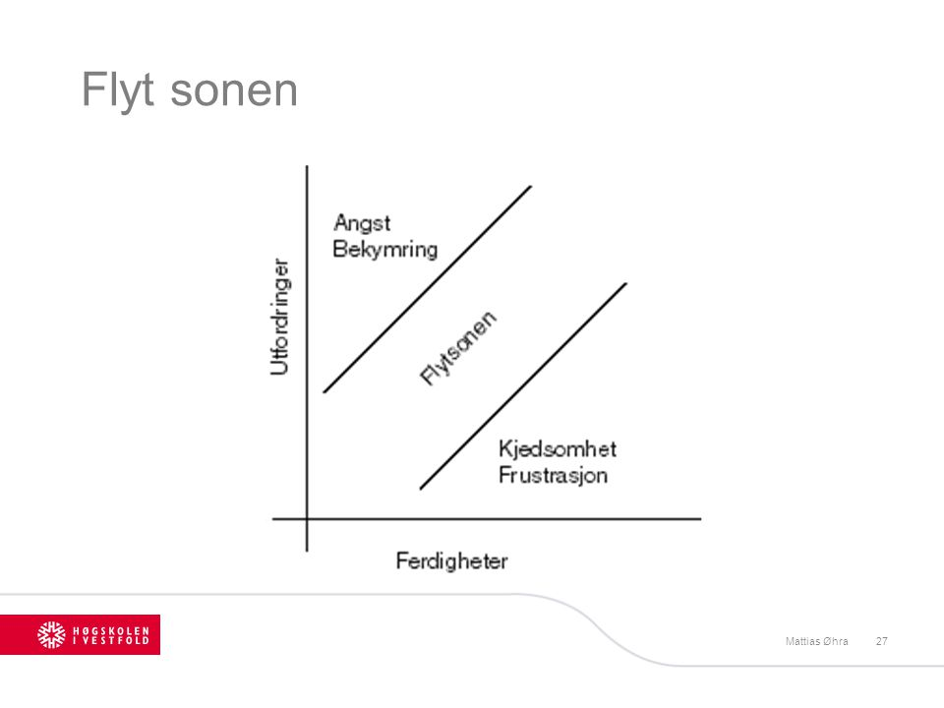


Flytmodellen
Arbeidssituasjon
Arbeidsmengde
Forventninger og
krav utenfra og
innefra
Mestring, mening.
(Csikszentmihalyi 2000)
Notes:
Flyt Csíkszentmihályi tilstand - oppslukt av en aktivitet at man glemmer tid og sted; motivert, tilfreds og går i ett med selve aktiviteten glemmer seg selv og føler at man lever i nuet. Flyt oppstår - utfordringene aktiviteten stiller overensstemmer med de forutsetningene man har for å mestre utfordringene. Csíkszentmihályi begynte å bruke begrepet etter å ha sett kunstnere bli fullstendig oppslukt av arbeidet sitt, men utvidet siden med studier av folk som presterte ekstremt godt innen mange ulike felter. Klare mål, klare forventninger, konsentrasjon. KONTROLL.
Indre motivasjon
19

Slide 20
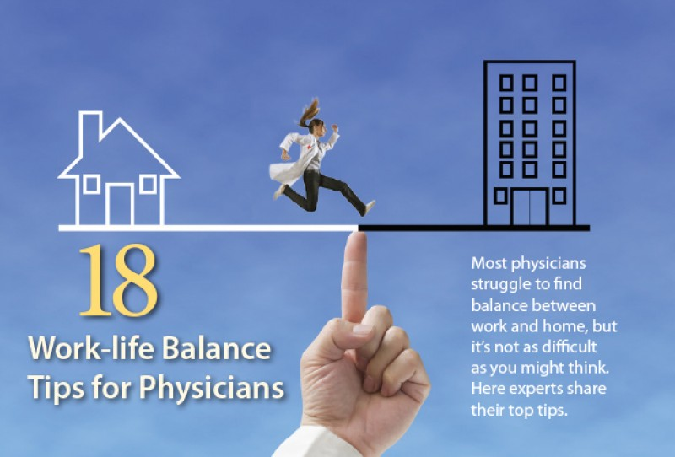

Jobb-hjem balanse
Jeg kommer for sent hjem
og går for
tidlig fra jobb
Notes:
Før var far lege og hadde deltids- eller heltids hjemmearbeidende kone
Nå ofte lege-lege par eller andre heltidsarbeidende.
Skal være god lege, god forelder, god partner, trene

Slide 21
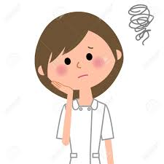
Marthe
«Arbeidet sluker meg, familien sluker meg.
Jeg stresser for å komme hjem for å bidra,
men hjemme er det vanskelig å være tilstede.
Ofte blir det slik at jeg blir sint fordi jeg ikke klarer å holde små frustrasjoner inne.
Eller jeg sitter med hodet i PC-skjermen for å «bedøve hjernen».
Jeg sover dårlig fordi jeg kverner på pasienters tunge skjebner og vanskelige behandlingsbeslutninger.
Jeg føler meg utilstrekkelig på jobb, og har begynt å tro at jeg er udugelig.»

Slide 22



Personlighet
Adaptivt
Ønske om å bidra
Grundig
Engasjert i pasientene
Ansvarlig
Pliktoppfyllende
Omsorgsfull/empatisk
Evne til å utsette egne behov
Ønsker at alle skal være fornøyd
Høy arbeidskapasitet
Vanskelig å si nei
Perfeksjonistisk
Vanskelig å sette grenser
Opplever ansvar også for det man ikke har kontroll over
Opplever å ikke gjøre nok
Forvirring mellom egoisme og sunn egeninteresse
Strekker seg for langt
Liten evne til selvivaretagelse
Vanskelig å slappe av /ta fri/ få tid til familie/fritid

Slide 23
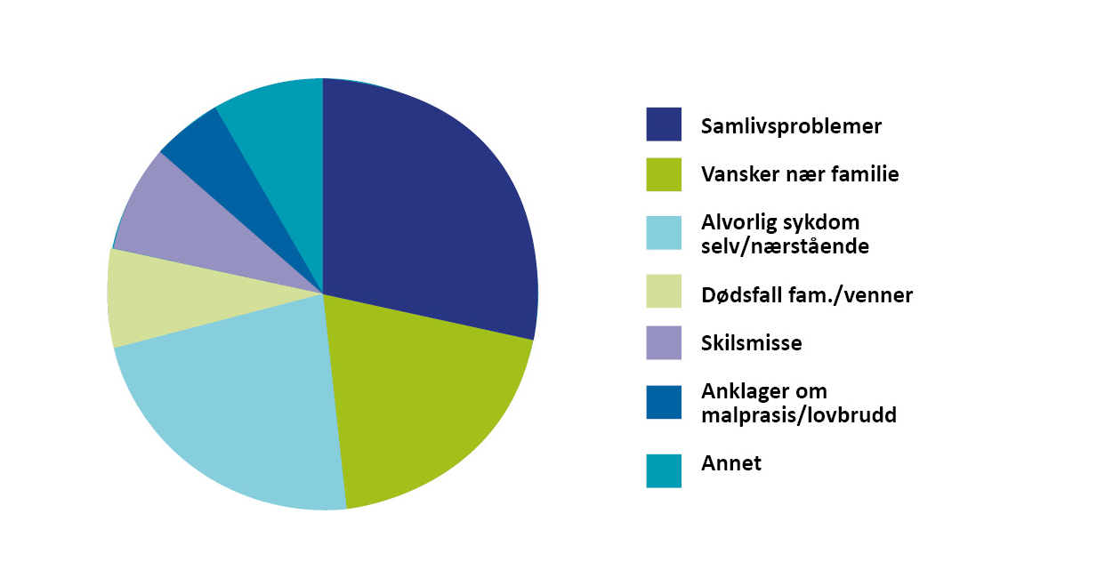
Alvorlige livshendelser siste året (86%)

Slide 24
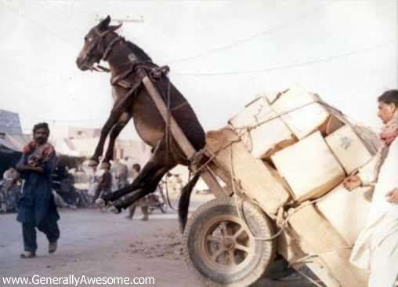
Belastning – nå og tidligere
24
24
Notes:
Husk: Livshendelser

Slide 25
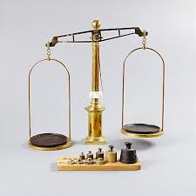
Mestringsstrategier (Vitaliano)
Søke sosial støtte
Problemfokusert mestring -instrumental, handlings-orientert
-akkomoderende refleksjon
Selvanklage
Unngåelse
Ønsketenkning
Notes:
Sosial støtte – familie, venner, på jobb?
Selvanklage – bedre, flinkere, mer oppdatert
Unngåelse – vondt i skuldrer-hode-Paracet. Alkohol. Overtrening. Spising. Sove (fortelle om hun som var hjemme med barn. One-cookie eller 8-cookie day)

Slide 26
Refleksjon
Kjenner jeg igjen noen av disse mestringsstrategiene?
Vet jeg om andre strategier jeg bruker for å
redusere stress og belastning?
Hvordan fungerer disse for meg, hjelper det?

Slide 27
Erkjennelse
Endring
”Det jeg blir bevisst
kan jeg ofte gjøre noe med
Det som forblir ubevisst
gjør ofte noe med meg”
Gordon Johnsen

Slide 28
Krav-kontroll-støtte modellen
Psykologiske
krav
Optimal funksjon
Sosial støtte
(Olsen 1989, Kristensen 1998)
Karasek-Theorell 1990
Mulighet for egne beslutninger
”Kontroll” Autonomi
Notes:
Veiledningsgrupper i allmennmedisin, Støttekollegaer, Støtte fra partner viktig
OBS! WHI stress, støtte fra kolleger
Effort-reward – Anstrengelse-Belønning.
Extrinsic effort (opplevde krav utenfra) Intrinsic effort (behov for kontroll) og muligheter for belønning.

Slide 29

Tilbakemelding/støtte
I et miljø der det går an å si noe om hvordan man har det finner man
- mindre utbrenthet - mindre stress - mer velvære - opplevelse av mening - mer jobbengasjement
Hvis man kan gi og ta kritikk - takler bedre uheldige hendelser
«Lage ordninger i fredstid»
(Lemaire 2010, Løvseth 2013, Aasland og Førde 2009, Isaksson Rø 2008, 2012)
Notes:
Lemaire and Wallace 2010 BMC Health services research – “Talking it over with colleagues” correlated with a lower frequency of emotional exhaustion
Løvseth et al 2013 Stress and health – Formal or informal work place meetings and emotional support at work associated with lower levels of burnout (EE and disengagement)
Tyssen et al 2005. Medical teacher – Learning environment (expressed as two factors: Approval of colleagues for good work and - support from other ward personnel/available senior colleagues) associated with less stress among house officer doctors
Wallace and Lemaire 2007 Social science and medicine. Co-worker support important for physician wellbeing and buffering effect of work demands
West et al 2014 JAMA Physician discussion groups with reflection and shared experience improved meaning and engagement in work and reduced burnout (depersonalization)
Kumar et al 2012 Int J of Social Psychiatry. Feedback on performance in psychiatrists predicted less burnout after three years
Baumgardt et al 2015 Frontiers in Public Health. Job satisfaction and burnout positively influenced by cooperation in the workplace among Swiss Psychiatrists
Aasland and Førde 2005 Qual Saf Health Care – Du har referert denne, men synes også at aspektene om at leger som kan gi og ta kritikk ser ut å utsette pasienter for mindre uheldige hendelser OG være mer robuste for å takle situasjoner med uheldige hendelser kanskje er vel så viktige.
Fuss et al 2008. BMC Public Health. Good sense of community at work was a protective factor against work interfering with family conflict.

Slide 30
Hvordan legge inn muligheter for støtte på jobb
Kaffestund om morgenen
Involvering av alle
Trøste-og-bære-møte før helgen
Veiledning, fast tidspunkt, organisert
Fadderordning for nyansatte
Prosedyre ved vanskelige hendelser
Lederstøtte

Slide 31

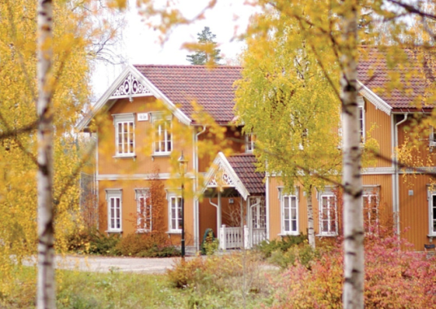
Støtteordninger for leger
Kollegialitet
Støttekollegaer - i alle fylker
Villa Sana
for kollegaer fra hele landet
Se ”legeforeningen.no” og lenke ”støttekollega”

Slide 32
Avtale SOP-Trasoppklinikken 01.09.19 – 30.08.22
Aktuell lege med rusproblemer eller dennes representant: kan kontakte Trasoppklinikken via telefon eller mail - klinikkoverlege Anders Gåsland 924 24 324/ a.gaasland@trasoppklinikken.no
- overlege/forsker Shahram Shaygani 920 51 842/ s.shaygani@trasoppklinikken.no
- Legen trenger ikke formell henvisning - Det avtales raskt konsultasjonstime (innenfor en uke)
Ut ifra en individuell vurdering kan det gis mellom 1 til 5 samtaler

Slide 33
Avtale SOP-Trasoppklinikken
Samtalene er en del av en kollegial støtte og derfor skrives ingen journaler, men det føres en logg – som også skal sikre den enkeltes personvern.
Målet med samtalene er å kartlegge legens ruslidelse, psykiske helse og komme med forslag til behandling.
Hvis legen selv ønsker det, kan man koble inn andre relevante instanser på saken (fastlege, DPS, familie osv.).
Hvis legen ønsker det kan han/hun få en skriftlig rapport på kontakten, som enten gis til legen selv eller sendes der legen ønsker.

Slide 34
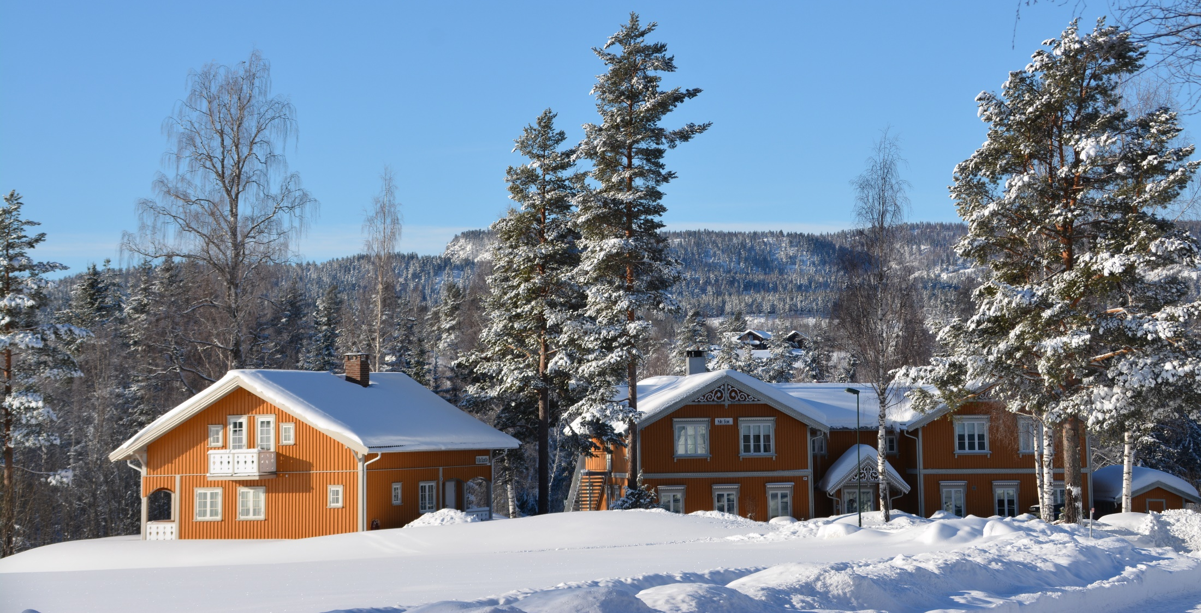
Målsettingen er - å bidra til å styrke legers bevissthet i forhold til legerollen - forebygge utbrenning - fremme legers helse og livskvalitet.

Slide 35
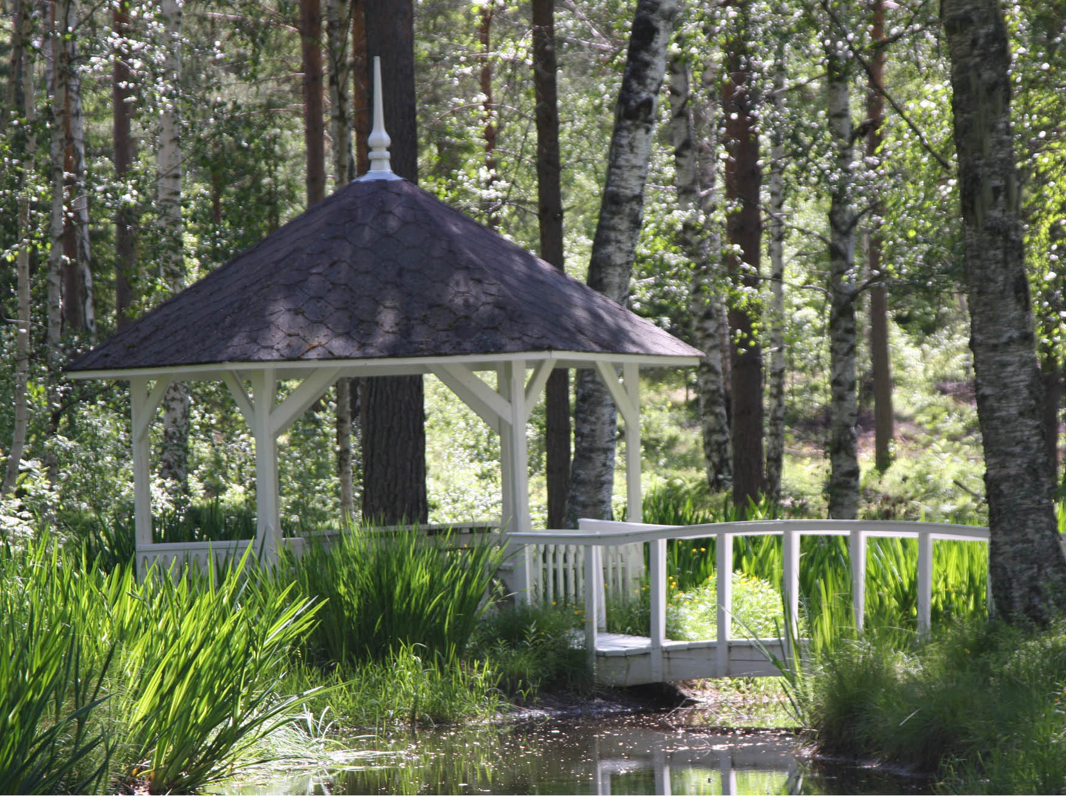
Ro, raushet og romslighet

Slide 36
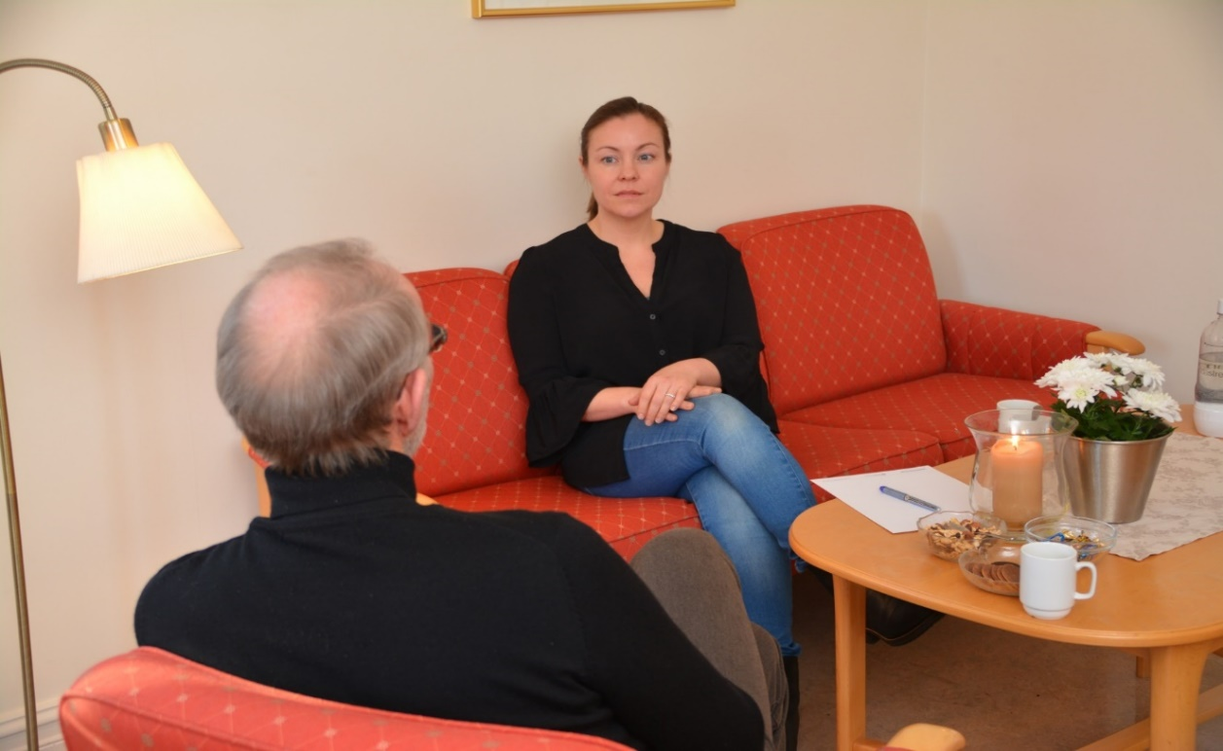
DAGSRÅDGIVNING, individuelt eller med partner 09-15 på Villa Sana (Modum Bad), i Oslo og i Bergen KARTLEGGING av nåværende situasjon - jobb og privat SORTERING av kortsiktige og langsiktige behov PRIORITERING av personlige utfordringer TILTAK

Slide 37
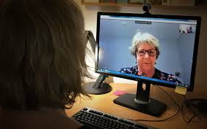
Videorådgivning
Det er nå også mulighet for individuell video eller telefonrådgivning på inntil 2,5 time.
Dersom man skulle se at man trenger mer tid,
vil det kunne avtales en samtale nr 2.

Slide 38
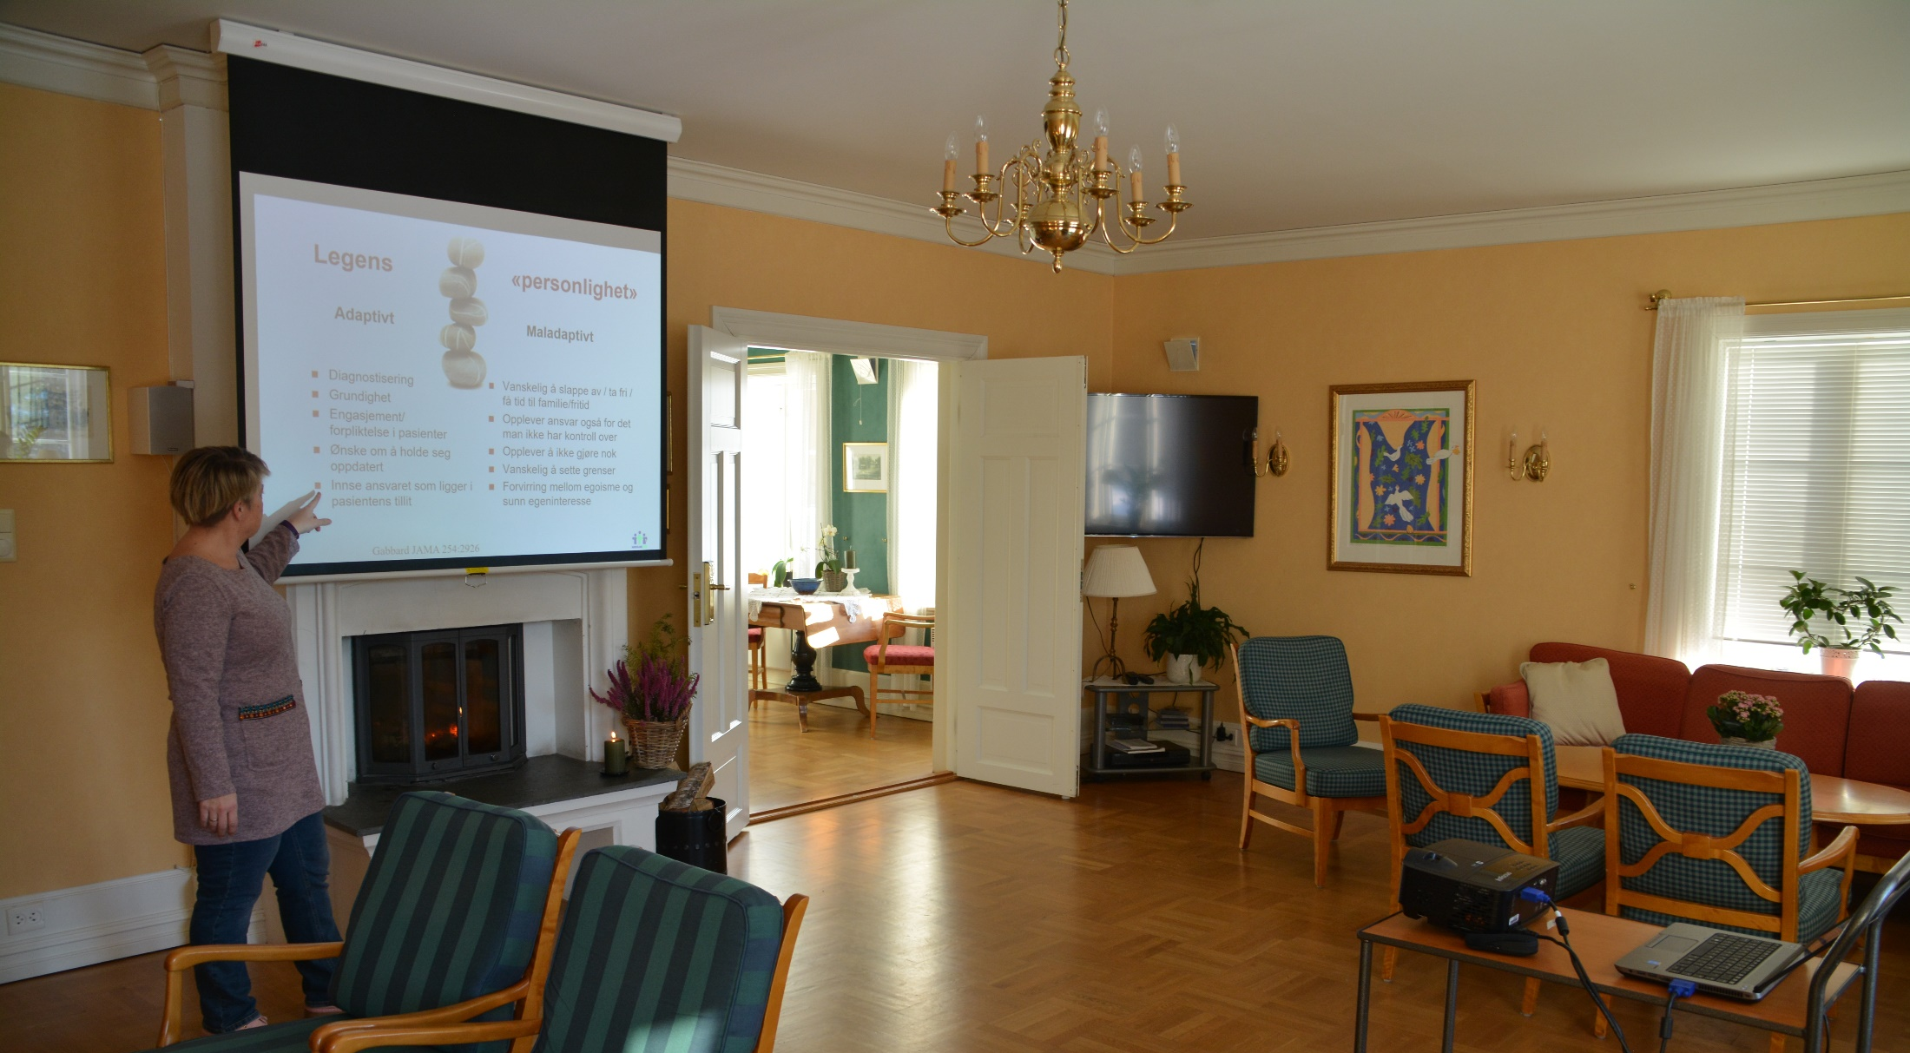

Slide 39
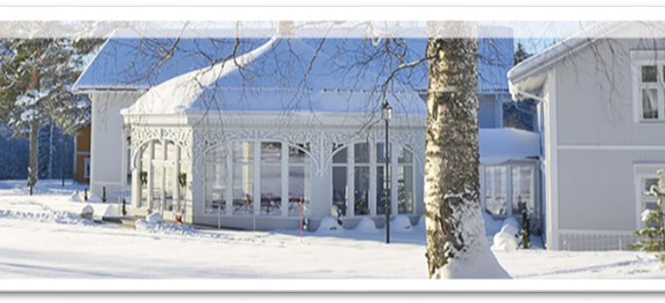

Slide 40

Program for Villa Sana legekurs 12- 2021
 | Mandag | 12.00 - 12.30 | Velkomst |  | Torsdag | 08.00 - 09.00 | Frokost
 | 22.mar |  | Hva er Sana-kurs? Laila O. Brandsgård, |  | 25.mar | 09.00 - 1130 | Et helsefremmende liv for leger
 |  |  | Ingunn Amble og Sissel Moviken |  |  |  | Karin Rø
 |  | 12.30 - 13.30 | Lunsj på KH, info og brannrunde |  |  | 11.30-12.15 | Lunsj på Kildehuset
 |  | 13.45 - 14.45 | Rusletur/omvisning på området. Ingunn |  |  | 12.15 - 13.30 | Helsesport Marita Storholt
 |  | 15.00 - 16.30 | Hva får meg til å føle meg verdifull |  |  | 13.45-15.00 | Et helsefremmende liv for leger, forts.
 |  |  | Terje Landro |  |  | 15.15 | Individualsamtaler a 45 min/Egentid
 |  | 17.00 | Middag på Kildehuset |  |  | 17.00 | Middag på Kildehuset
 |  |  | Kveldsmat |  |  |  | Kveldsmat
 | Tirsdag | 08.00 - 09.00 | Frokost |  | Fredag | 08.00 - 09.00 | Frokost, med utsjekk av rom
 | 23.mar | 09.15 - 12.30 | Tur med lunsj |  | 26.mar | 09.00 - 10.00 | 12 gode råd
 |  |  | Ingunn |  |  |  | Ingunn Amble
 |  | 13.00 - 14.45 | Livskvalitet |  |  | 10.00 - 11.00 | Oppsummering/evaluering
 |  |  | Gry Stålsett |  |  |  | Ingunn og Laila
 |  | 15.00 | Individualsamtaler a 45 min/Egentid |  |  | 11.00 - | Lunsj på KH og avreise
 |  | 17.00 | Middag på Kildehuset
 |  |  | Kveldsmat
 | Onsdag | 08.00 - 09.00 | Frokost
 | 24.mar | 09.00 - 12.00 | Oppmerksomt nærvær
 |  |  | Ragnhild Iuell
 |  | 12.00 - 13.00 | Lunsj
 |  | 13.00 - 14.45 | Følelsenes fornuft
 |  |  | Gry Stålsett
 |  | 17.00 | Middag
 |  |  | Kveldsmat
 |  | 20.30 | Konsert Trio Sana |  | NB !Tidspunkt for individualsamtale blir satt opp på eget skjema
 |  |  |  |  | Møt opp i hallen, så henter vi deg der.

Slide 41
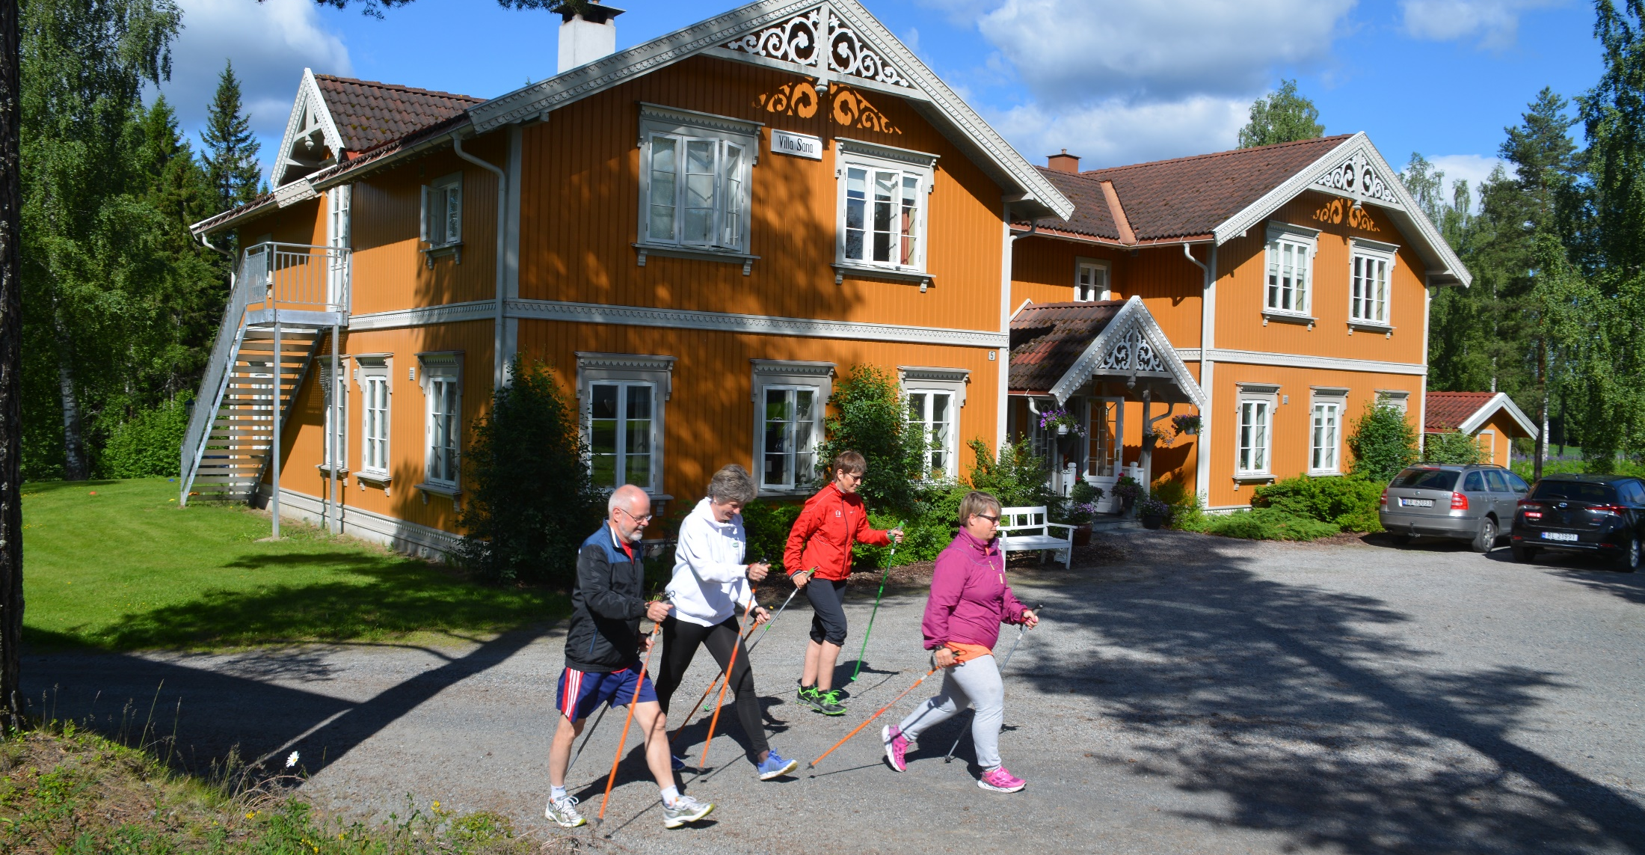

Slide 42

Hvem kommer til Villa Sana? 2020 2020
Kvinner: Rådgivning: 63,5%
Kurs:76%
I Norge: 53% av legene er kvinner
Fagområder: Allmennmedisin overrepresentert
36% av dem som kom til rådgivning
I Norge: 27% av de yrkesaktive legene er fastleger

Slide 43
Antall leger på Villa Sana
 | Rådgivning | Video rådgivning | Kurs | I alt
2020 | 218 | 45 | 97 | 360
1998-2020 | 3025 |  | 1357 | 4382

Slide 44
Tre års oppfølgingsundersøkelse av leger som kom til Villa Sana 2003-2005
- 220 deltakere (93% responsrate)
Søkte for en kombinasjon av jobbrelaterte og private årsaker
Mange av dem som kom hadde høy grad av belastning - depressive symptomer og angst - utbrenthet - jobbstress - alvorlige suicidtanker og planer (21%)

Slide 45
Nivåer ved baseline og et-års oppfølging av Sana-leger sammenlignet med ”unge leger” 2003
***
***
ns
***
***
**
**
* p<0.05, **p<0.01, ***p<0.001
Isaksson Rø KE et al, BMJ 2008; 337:a2004
Notes:
45
All scored 1-5
Of follow-up (n=184):
Mbiutm>3 – 46,1%(95% CI 38.8-53.4) (83/180) 43.9% (95% CI 36.3-51.5) (72/164)
Mbidist>3 – 2,8% (5/178) 3.1% (5/162)
Mbiredyt>3 – 7,8% (95% CI 3.9-11.7) (14/180) 7.9%(13/164)
Mbiutm>3 og mbidist>3 og mbiredyt>3 – 1.1% (2/178) 1.2%(2/162)
Mbiutm>3 og mbidist>3 - 2.2% (4/178) 2.5%(4/162)
Mbiutm >3 og mbiredyt>3 – 6.7% (12/178) 7.4% (12/162)
mbidist>3 og mbiredyt>3 – 1.1% (2/178) 1.2% (2/162)
Mbiutm2>3 – 22.9% (95% CI 16.5-29.3) (38/166)
Mbidist2>3 – 1.8% (3/166)
Mbiredy2>3 – 4.8% (95% CI 1.6-8.1) (8/166)
Mbiutm2>3 og mbidist2>3 og mbiredy2>3 – 0.6 (1/166)
Mbiutm>3 og mbidist>3 – 1.8% (3/166)
Mbiutm >3 og mbiredyt>3 – 2.4% (4/166)
mbidist>3 og mbiredyt>3 – 0.6% (1/166)

Slide 46
Samtalebehandling, Sykefravær, Arbeidstid
% av leger
***
***
Økt antall uker sykefravær/år etter intervensjonen
Reduksjon i antall arbeidstimer/uke 43.6 (SD 7.9) to 42.0 (SD 12.1) *

Slide 47
Endringer fra ett til tre år
Emosjonell utmattelse (burnout)
Jobbstress
Mestringsstrategier: - aktive (problemløsende/ sosial støtte) - emosjonsfokuserte strategier (selvanklage, ønsketenking)
Isaksson Rø KE, BMC Public Health 2010, 10:213

Slide 48
- Etter kontakten med Villa Sana: - økt grad av sykmelding - >50% gått i terapi
Etter ett og tre år - tilbake i jobb - reduksjon av jobbstress, utbrenthet, depressivitet, angst - mindre bruk av emosjonelle mestringsstrategier
Antall uker sykmelding predikerte bedring i utbrenthet 3 år senere

Slide 49
Sykefravær predikerer bedring i utbrenthet 3 år senere!
 | Univariat |  | Multivariat
 | Stand. β | Sig p | Stand. β | Sig p
Kjønn | -.05 | ns | .03 | ns
Alder | .02 | ns | .02 | ns
Sivilstatus | .07 | ns
Barn<16 | -.02 | ns
Type intervensjon | .13 | ns
Type ansettelse | -.03 | ns
Sårbarhet | .27 | .001 | .18 | ns
Ukearbeidstid | -.07 | ns
Red. i arbeidstid | .20 | .02 | .16 | ns
Terapi | .07 | ns
Antidepressiva | .23 | .01 | .07 | ns
Deltid sykefravær | .01 | ns
Heltid sykefravær | .31 | <.001 | . 31 | .001
Isaksson Rø et al. 2012
Sc.J of Public Health

Slide 50
Tilbakemeldinger
«Lavterskel, trygt, investering for livet.» «Veldig godt å snakke grundig gjennom omfattende belastninger over lang tid med oppmerksom terapeut, god tid, i nydelige omgivelser. Tusen takk.»
«Ble langt over forventninger, kjempefornuftig og betryggende, føler meg i stand til å gjøre endringer i praksisen og i personlige livet slik at begge blir mer tilfredsstillende.»
«Følte meg godt tatt imot. Satt pris på å ikke bli møtt som "pasient".»

Slide 51
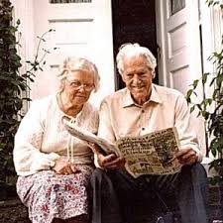
”Det jeg blir bevisst,
kan jeg ofte gjøre noe med.
Det som forblir ubevisst,
gjør ofte noe med meg”
Gordon Johnsen, grunnlegger av Modum Bads Nervesanatorium

Slide 52
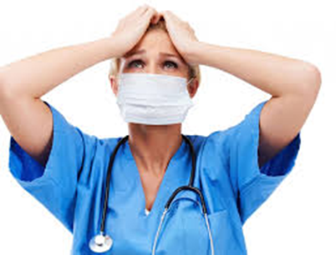
Verktøy i hverdagen
Pustepause, gå en runde, roe ned stresshormoner.
Hverdagsrutiner.
Søvn, mat og fysisk aktivitet.
Tarzanmetoden
Si Tja når det er vanskelig å si Nei; tenke seg om og forberede hvordan si nei på en akseptabel måte.
Ta fugleperspektiv på deg selv. Vær din egen beste venn.
Vennskap. Minst en voksenrelasjon utenom jobb
Energisylinderen: Hva fyller på og hva gir lekkasje?
Hvilke søyler bærer taket mitt? Hvor brede, solide er de?

Slide 53
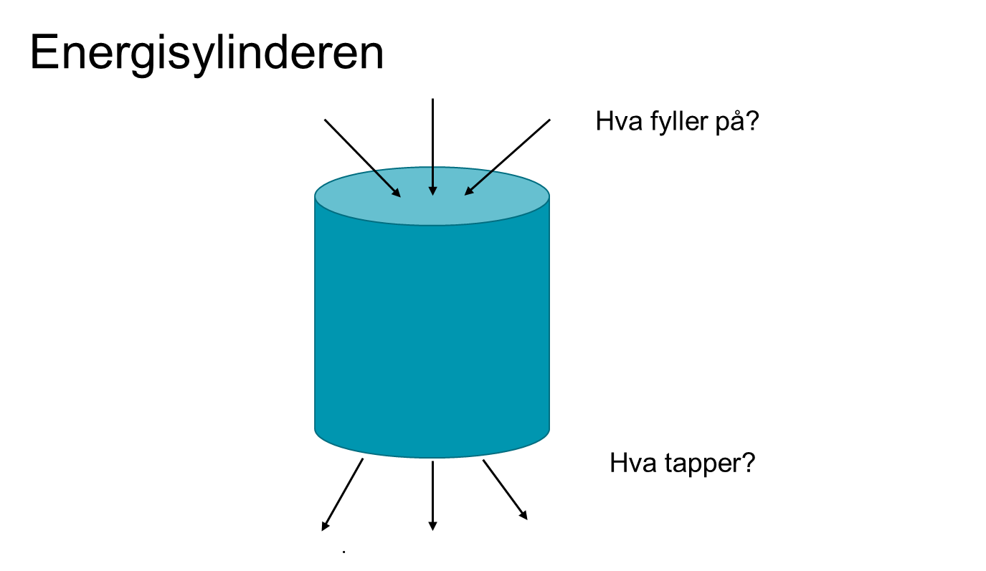

Til refleksjon
Hva vil være mine faresignaler?
Hva er det lurt å være obs på for min del?
Hva er energikildene mine?
Natur, hage, bok, spill, kaffekopp, TV-serie, pledd, båt, trening, stearinlys, snekring, badekar,
film, matlaging, teater, bøker, musikk, kunst, vedhogst, isbading, kor, gruppe, lære språk,
frivillig arbeid, strikking, fiske…
Hva tapper for energi?
Noe jeg kan redusere?
Hvilke søyler bærer taket mitt?
Kan være jobb, familie, venner, livssyn, trening,
hobby, engasjement i ……..
Er det noen søyler jeg ville ønsket bredere?
Er det noen søyer jeg ville ønsket smalere?

